Slide 2
Datenmanagementpläne
Schulungsunterlagen erstellt im Rahmen von e-Infrastructures Austria
Cluster C - Aufbau eines Wissensnetzwerks: Erarbeitung eines Referenzmodells für den Aufbau von Repositorien
Paolo Budroni, Universität Wien, paolo.budroni@univie.ac.at
11.08.2016
Blumesberger, Susanne, Universität Wien, susanne.blumesberger@univie.ac.at
Sánchez Solís, Barbara, Universität Wien, barbara.sanchez.solis@univie.ac.at
Mit Unterstützung von:
Gründhammer, Veronika, Universität Innsbruck, veronika.gruendhammer@uibk.ac.at; Kaier, Christian, Universität Graz, christian.kaier@uni-graz.at; Ohrtmann, Linda, Universität Salzburg, Linda.Ohrtmann@sbg.ac.at
Dieses Werk bzw. dieser Inhalt steht unter einer Creative Commons Namensnennung 4.0 International Lizenz. http:// creativecommons.org/licenses/by/4.0/

Slide 3
Ein Datenmanagementplan (DMP) ist ein strukturierter Leitfaden (Dokument oder Online-Tool), der den gesamten Lebenszyklus von Daten abdeckt. Die Schulungsunterlagen enthalten neben DMP-Beschreibungen Begriffsdefinitionen von Forschungsdaten, Forschungsdatenmanagement (FDM), Open Data und Open Science. Ebenso werden Anforderungen der nationalen und internationalen Fördergeber und vertiefende Hinweise zum Datenmanagement behandelt.
A data management plan (DMP) is a structured guideline (document or online tool) which depicts the entire lifeline of data. Apart from descriptions of DMPs, these training materials provide definitions of research data, research data management (RDM), open data and open science. They also include requirements of national and international funding agencies and details on specific data management tools.
Datenmanagementplan, DMP, Forschungsdaten, Forschungsdatenmanagement, Forschungsförderer, Open Data, Open Science, Trainingsmaterialien, Data Management Skills, Horizon 2020
data management plan, DMP, research data, research data management, research funders, open data, open science, training materials, data management skills, Horizon 2020

Slide 4
Datenmanagementpläne
Schulungsunterlagen erstellt im Rahmen von e-Infrastructures Austria
August 2016

Slide 5
Diese Unterlagen wurden im Rahmen des Projekts e-Infrastructures Austria im Work-Package-Cluster C erstellt und stehen unter folgender CC-by Lizenz zur Verfügung:
Projekt-Website: http://e-infrastructures.at/
Dieses Werk bzw. dieser Inhalt steht unter einer Creative Commons Namensnennung 4.0 International Lizenz. http://creativecommons.org/licenses/by/4.0/legalcode

Slide 6
Agenda
Begriffsdefinitionen
Forschungsdaten
Forschungsdatenmanagement (FDM)
Open Data, Open Science
Datenmanagementpläne (DMP)
Anforderungen nationaler und internationaler Fördergeber
Vertiefende Hinweise zum Datenmanagement
Datenmanagement aus Archivierungssicht
Rollenverteilung
Data Sharing und Lizenzen
Datenarchive/Repositorien
DMP Templates, DMP Online

Slide 7
Begriffsdefinitionen
Forschungsdaten Forschungsdatenmanagement (FDM) Open Data, Open Science Datenmanagementpläne (DMP)

Slide 8
Was sind Forschungsdaten? (1/3)
Zahlreiche Definitionen von Forschungsdaten
Definitionsversuch (einer unter vielen) …
„Unter dem Begriff "Forschungsdaten" sind alle Daten zu verstehen, die im Zuge wissenschaftlicher Forschungs- und künstlerischer Schaffensprozesse entstehen (z.B. Text, Tabellen, Video, Audio, Grafik etc.) und/oder auf deren Grundlage Ihre Forschungsergebnisse und/oder Kunstwerke basieren – z.B. durch Experimente, Quellenforschungen, Messungen, Erhebungen, Digitalisate oder Entwürfe.“
Aus: e-Infrastructures Austria: Forschende und ihre Daten. Ergebnisse einer österreichweiten Befragung – Report 2015. Version 1.2. DOI: 10.5281/zenodo.32043

Slide 9
Was sind Forschungsdaten? (2/3)
“Research data are data in any format or medium that relate to or support research, scholarship, or artistic activity. They can be classified as:
Raw or primary data: information recorded as notes, images, video footage, paper surveys, computer files, etc.
Processed data: analyses, descriptions, and conclusions prepared as reports or papers
Published data: information distributed to people beyond those involved in data acquisition and administration”
Aus: University of Minnesota, Ingrid Dillo – Data Archiving and Networked Services (DANS), Certification as a means of providing trust, Florence, Fondazione Rinascimento Digitale, 2012

Slide 10
Was sind Forschungsdaten? (3/3)
Aus: e-Infrastructures Austria: Forschende und ihre Daten. Ergebnisse einer österreichweiten Befragung – Report 2015. Version 1.2. DOI: 10.5281/zenodo.32043

Slide 11
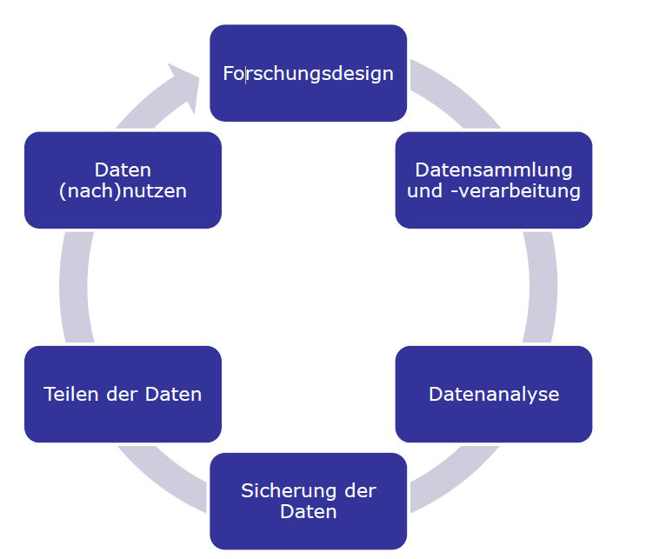
Was ist Forschungsdatenmanagement (FDM)?
Der Umgang mit Daten entlang des gesamten Daten-Lebenszyklus (von der Generierung bis zur Nachnutzung)
Pflege von Daten („data curation“), so dass sie für eine Nachnutzung auffindbar, zugänglich, authentisch, zitierbar, interoperabel und die rechtlichen Verhältnisse geklärt sind
»Data Management starts on Day One«
(OpenAIRE)
Quelle: Helbig, Kerstin ; Aust, Pamela. Datenmanagementpläne für EU, DFG und BMBF. November 2015. Workshop-Unterlagen online unter: http://dx.doi.org/10.5281/zenodo.33482

Slide 12
FAIR Data Principles
Findable
Accessible
Interoperable
Re-usable
Siehe auch:
http://www.nature.com/articles/sdata201618 (Article in Nature)
https://www.force11.org/group/fairgroup/fairprinciples (Force 11 Discussion Forum)

Slide 14
Open Data
»Open data and content can be freely used, modified and shared by anyone for any purpose«
http://opendefinition.org
Offene Arbeitsmethoden:
Transparente Dokumentation und Teilen von Workflows und Methoden
Offenlegung und Teilen von Codes und Tools
Open Source Software
Offene Metadaten

Slide 15
»Open science is the movement to make scientific research, data and dissemination accessible to all levels of an inquiring society, amateur or professional« (Wikipedia)
Open Science Grafik: CC-BY Andreas Neuhold: https://commons.wikimedia.org/wiki/File:Open_Science_-_Prinzipien.png

Slide 16
Was ist ein Daten-management-plan (DMP)?
Ein strukturierter Leitfaden (Dokument oder Online-Tool), der den gesamten Lebenszyklus von Daten abdeckt
Ein „lebendes“ Dokument (soll während des Projekts angepasst und aktualisiert werden)
Ein Instrument für effizientes Datenmanagement (nicht Datenmanagement selbst!)
Eine Sammlung von Fragen zu bestimmten Bereichen:
geeignete Formate, Standards, Dokumentationen, Speicherung, Archivierung und ggf. über Rechtsberatung oder technische Hilfeleistungen (ev. finanzieller Impact)

Slide 17
Woraus besteht ein DMP?
Administrativen Informationen
Projektname, Datenurheber, Mitwirkende, Kontakt, Förderprogramm, Personen-IDs, usw.
Angaben zu Daten
Formaten, Metadaten und Standards
Ethischen und rechtlichen Fragestellungen
Storage, Backup und Sicherheit
Langzeitarchivierung
Data Sharing, Nachnutzung der Daten
Angaben zu Projektmanagement
Verantwortlichkeiten für die unterschiedlichen Projektschritte
Kosten und Ressourcen, die durch Forschungsdatenmanagement entstehen

Slide 18
Effizienter Einsatz von Ressourcen (auch zeitliche)
Klarheit über eigene Arbeitsprozesse
Klärung von Rollen und Verantwortlichkeiten
Rechtssicherheit
Benefits:
Ermöglicht Validierung von Forschung
Fördert Kollaboration
Steigerung der Sichtbarkeit (Zitation) von Forschenden und Institutionen
Fördert die Langzeitarchivierung
Unterstützt Nachfolgeprojekte
Fördert Innovation
Unterstützt den Open Science-Gedanken
Ermöglicht Verwendung der Daten für Lehre
Involviert die Öffentlichkeit/Gesellschaft (Citizen Science)
Weshalb ein DMP?
(Für Forschende, Förderer, Universitäten & Gesellschaft)

Slide 19
Vorgaben nationaler Fördergeber
FWF – Der Wissenschaftsfonds FFG – Die Österreichische Forschungsförderungsgesellschaft
WWTF – Wiener Wissenschafts-, Forschungs- und Technologiefonds
ÖAW – Österreichische Akademie der Wissenschaften

Slide 20
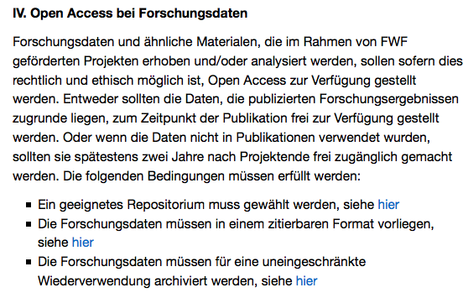
FWF Open Access Policy
Full FWF Open Access Policy: http://www.fwf.ac.at/de/forschungsfoerderung/open-access-policy/

Slide 21
Pilotprogramm Start 2016: Gültig für FWF-Projekte der letzten fünf Jahre
Antrag: Letter of Interest bis 03/2016 - Einreichung des Vollantrags bis 07/2016 - Finale Förderentscheidungen bis Anfang 03/2017
Kein verpflichtender DMP, aber Anforderungen:
„Die Forschungsdaten müssen (1) nach den neuesten technischen Standards, (2) frei zugänglich (Open Access), (3) reproduzierbar, (4) maschinenlesbar, (5) zitierfähig sowie unter (6) Verwendung möglichst offener Lizenzen zur uneingeschränkten Weiterverwendung (7) in registrierten Repositorien publiziert werden“
FWF „Open Research Data Pilot“ (ORD) Anforderungen
Mehr Infos und Antragsrichtlinien siehe: https://www.fwf.ac.at/de/forschungsfoerderung/fwf-programme/open-research-data/

Slide 22
FFG Status und Ausblick
Derzeit keine Forschungsdaten-Policy
Policy zu Open Access und Open Data bis Ende 2016 geplant!
FFG ist National Contact Point für Horizon 2020
Informationen und Schwerpunkt-Veranstaltungen zu Open Research Data in H2020 unter: https://www.ffg.at/europa/ncp

Slide 23
WWTF Status
Im Zuge der Precision Medicine Ausschreibung DMP erstmalig verlangt
Die Bedeutung des DMP (im Speziellen die Nachnutzbarkeit der Daten nach Projektende) wurde von der Jury besonders hervorgehoben
Für die Vollantragsphase wurden darausfolgend entsprechende Fragen an die AntragstellerInnen formuliert

Slide 24
WWTF DMP
WWTF Data Management Plan (max. 1 page)
First, a data set description is required detailing what types and amount of data the project will generate/collect
Additionally, the proposal should delineate how the data will be exploited and/or shared/made accessible for verification and re-use (standards and metadata)
Finally, please provide details on a sustainability plan in relation to the data you generate

Slide 25
Datenmanagementplan (max. 1 Seite)
Behandlung der Forschungsdaten während und nach der Projektlaufzeit
Beschreibung der gesammelten, verarbeiteten oder entwickelten Daten, Beschreibung der angewandten Methodik und Standards
Ausmaß und Art der Bereitstellung von Daten
Datensicherungsmaßnahmen (während des Projekts und danach)
ÖAW Programm Go!Digital

Slide 26
Vorgaben internationaler Fördergeber
Europäische Kommission: Horizon 2020

Slide 27
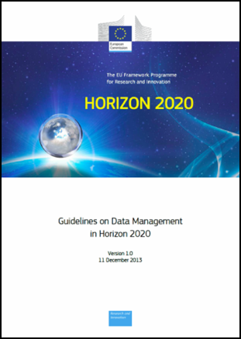
Verpflichtende Veröffentlichung von Forschungsdaten für ausgewählte Programmbereiche („Work Programme“)
Ab 2017 open by default, aber opt-out möglich
Opt-in/opt-out hat keinen Einfluss auf die Evaluierung; Opt-out ist im Antrag und während des Projekts möglich
Wenn Daten nicht veröffentlicht werden, sind die Gründe dafür anzugeben (z.B. Datenschutz)
Datenmanagementkosten sind während der Projektdauer förderfähig (nur direkte, messbare Kosten!)
Horizon 2020 Open Research Data Pilot (ORD)

Slide 28
ORD Pilot:
Teilnehmende Programmbereiche 2016-17
Future and Emerging Technologies
Research infrastructures
Leadership in enabling & industrial technologies – Information & Communication Technologies
Nanotechnologies, Advanced Materials, Advanced Manufacturing & Processing, & Biotechnology – 'nanosafety' & 'modelling' topic
Societal Challenge – Food security, sustainable agriculture & forestry, marine & maritime & inland water research & the bioeconomy - selected topics as specified in the work programme
Societal Challenge – Climate Action, Environment, Resource Efficiency & Raw Materials – except raw materials
Societal Challenge – Europe in a changing world – inclusive, innovative & reflective societies
Science with & for Society
Cross - cutting activities – focus areas – part Smart & Sustainable Cities
Quelle: European Commission: Guidelines on Open Access to Scientific Publications and Research Data in Horizon 2020: http://ec.europa.eu/research/participants/data/ref/h2020/grants_manual/hi/oa_pilot/h2020-hi-oa-pilot-guide_en.pdf

Slide 29
Um welche Daten geht es?
Vorrangig „underlying data“ = Daten, die dazu dienen, Forschungsergebnisse (= Publikationen) zu validieren
Freiwillig auch „other data“ = andere Daten bzw. Rohdaten, wie im DMP festgehalten
Merke: Die Teilnahme am Open Data Pilot verpflichtet nicht dazu, alle Daten offen zur Verfügung zu stellen
Horizon 2020 ORD Pilot
Welche Daten?
«As open as possible, as closed as necessary» (H2020)

Slide 30
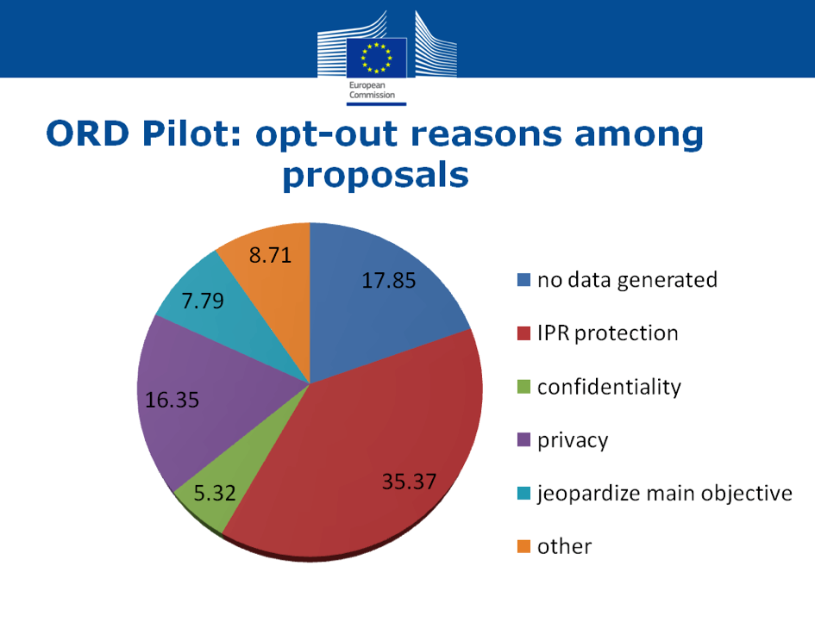
ORD Pilot: Gründe für Opt-out
Aus: Sarah Jones: The European Framework: Horizon 2020 and the Open Research Data pilot. Bologna, Workshop, November 2015

Slide 31
Jedes Konsortium legt in einem Data Management Plan fest, welche Daten veröffentlicht werden
Der DMP muss up-to-date gehalten werden
Die erste DMP-Version muss innerhalb der ersten 6 Monate des Projekts geliefert werden
Aktualisierte Versionen im Falle von signifikanten Änderungen während des Projekts:
bei neuen Datensets
bei Änderungen im Konsortium (betr. MitarbeiterInnen oder Policies)
mind. bis Projektende bzw. vor periodischen Reviews zu liefern
Horizon 2020 ORD Pilot
Data Management Plan (DMP)

Slide 32
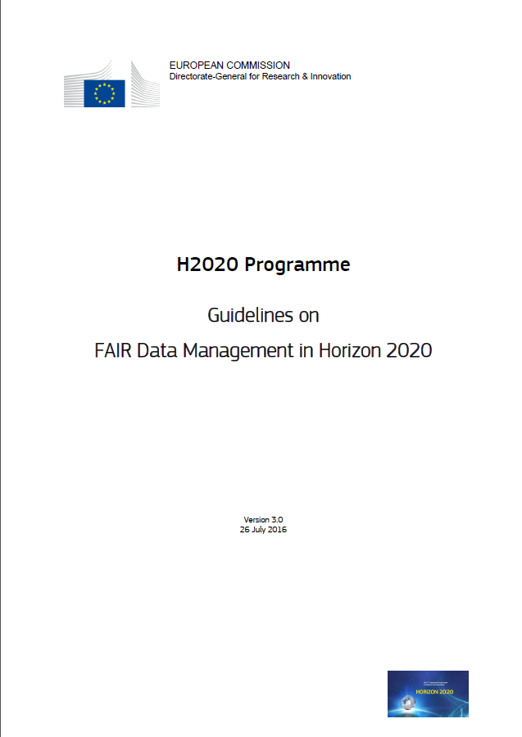
Horizon 2020 FAIR DMP Template
Seit Juli 2016 stellt die EU das Horizon 2020 FAIR DMP template zur Verfügung (siehe Annex 1):
6 Sektionen mit insges. 31 Fragen
Deckt FAIR data principles ab
Die Verwendung dieses Templates wird empfohlen, ist aber freiwillig
Derzeit noch nicht als Online-Tool verfügbar
DMPOnline Tool kann verwendet werden: https://dmponline.dcc.ac.uk/
Download: http://ec.europa.eu/research/participants/data/ref/h2020/grants_manual/hi/oa_pilot/h2020-hi-oa-data-mgt_en.pdf

Slide 33
Horizon 2020 ORD Pilot – Ausblick
… the current Open Research Data Pilot expands to cover all areas of Horizon 2020, with the same rules
From 2017….
… research data is open by default, with possibilities to opt out
All key characteristics remain e.g. robust opt-out-options, DMP, target primarily towards data underlying publications
Aus: Jean-Francois Dechamp, EC: Open by default: the challenge of research data in Europe. LEARN Workshop June 2016: http://learn-rdm.eu/workshops/3rd-workshop/presentations/

Slide 34
Vertiefende Informationen zum Datenmanagement
Datenmanagement aus Archivierungssicht
Rollenverteilung
Data Sharing
Lizenzen
Datenarchive/Repositorien
DMP Templates
DMP Online

Slide 35
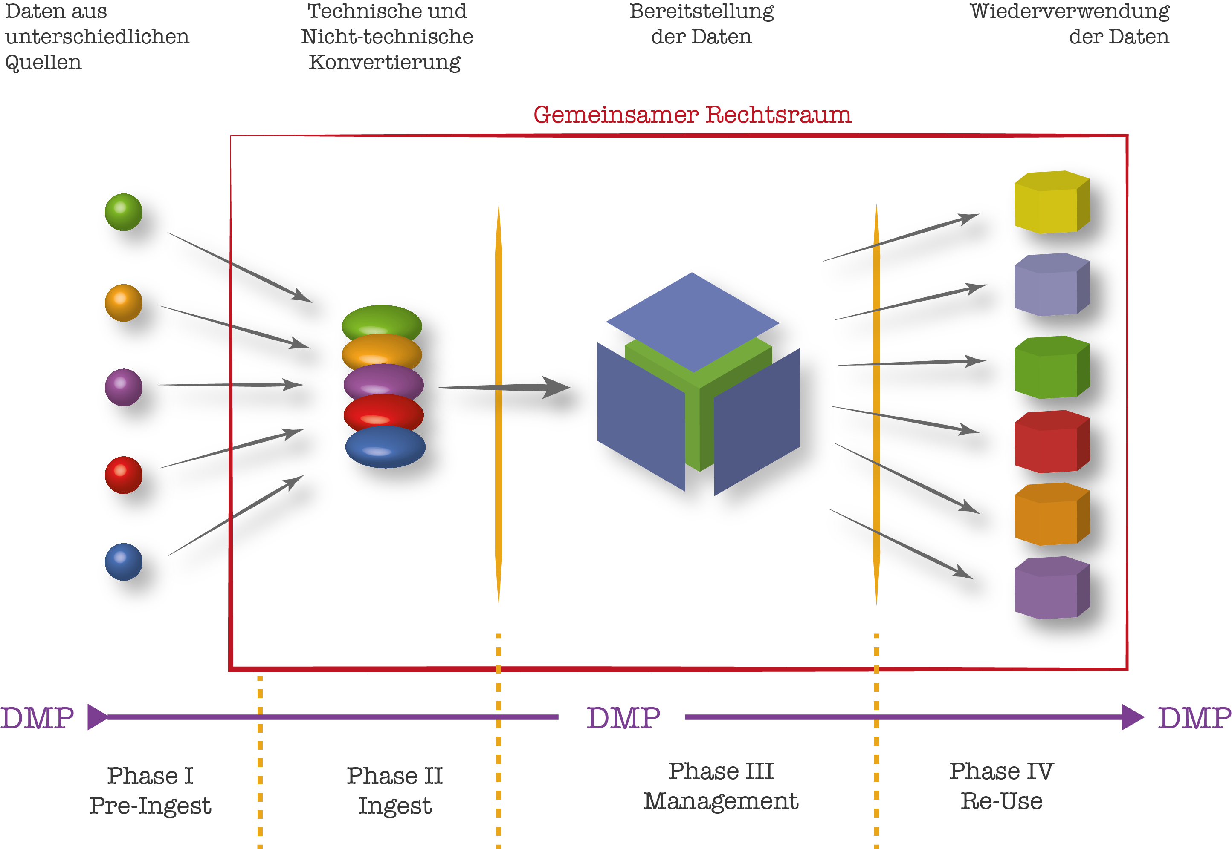
Datenmanagement aus Archivierungssicht
Grafik: Workflow-Modell für die digitale Archivierung, Raman Ganguly, e-Infrastructures Austria

Slide 36
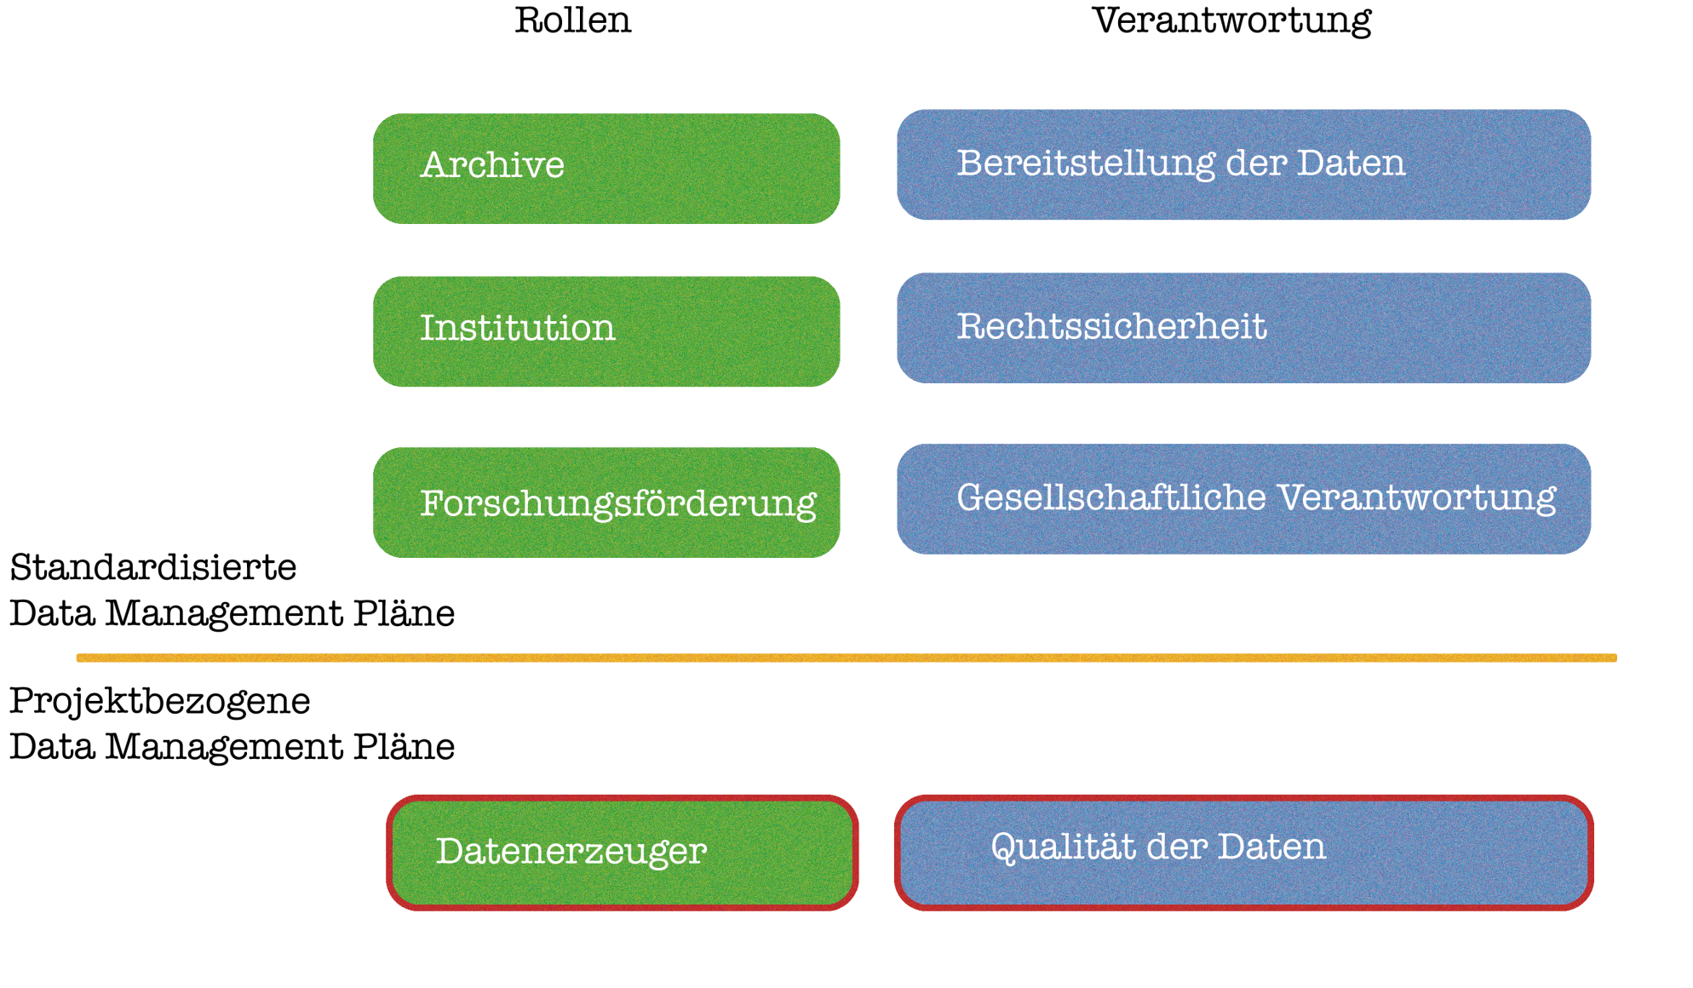
Datenmanagement und Rollenverteilung
Grafik: Rollenmodell, Raman Ganguly, e-Infrastructures Austria

Slide 37
Fragen zum Data Sharing Prozess
Sind die Rechte auf die Daten geklärt?
Sollen die Daten (vorerst) nur innerhalb des Projekts/des Instituts oder gleich öffentlich geteilt werden?
Welche Daten sollen mit welcher Nutzungslizenz zur Verfügung gestellt werden?
Wo sollen die Daten zur Verfügung gestellt werden?
Wie erfahren potenzielle NutzerInnen von den Daten?
Welcher Disseminationsplan wird verfolgt?
Wird ein Persistent Identifier (DOI, URN, Handle etc.) zur leichteren Zitation der Daten vergeben?

Slide 38
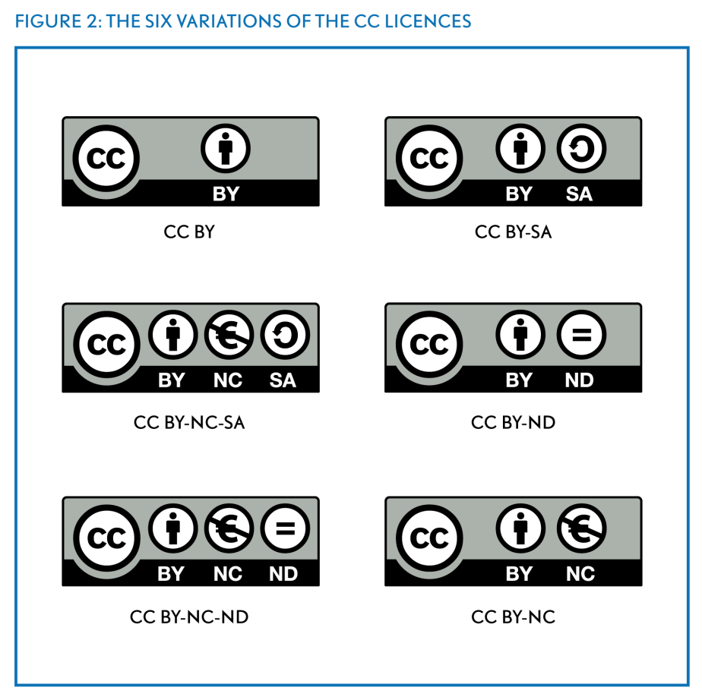
Data Sharing
Lizenzen
Lizenzen erlauben es, Dritten ein Nutzungsrecht an Daten unter definierten Bedingungen einzuräumen
Ein Beispiel für Nutzungslizenzen im wissenschaftlichen Kontext sind Creative-Commons-Lizenzen (CC-Lizenzen): https://wiki.creativecommons.org/wiki/Data_and_CC_licenses
Der Begriff Creative Commons bezeichnet etablierte Formen der freiwilligen Kennzeichnung von Informationen und Objekten als kreatives Gemeingut im Internet durch Personen oder Institutionen (aus: RfII – Rat für Informationsinfrastrukturen: Leistung aus Vielfalt. Empfehlungen zu Strukturen, 2016)
Merke: Nicht überall kann man CC-Lizenzen verwenden. Für Software gelten GNU Lizenzen: http://www.gnu.org/licenses/licenses.de.html

Slide 39
Welche Datenarchive/Repositorien gibt es?
Quelle: OpenAIRE Research Data Management Briefing Paper, February 2016: https://www.openaire.eu/briefpaper-rdm-infonoads

Slide 40
Verzeichnisse von Repositorien
re3data.org - Registry of Research Data Repositories: http://www.re3data.org/
Globales Verzeichnis von Forschungsdatenrepositorien
Nachweis von weltweit 1.475 Repositorien (disziplinär, multidisziplinär, behördlich, institutionell und projektspezifisch)
OpenDOAR - The Directory of Open Access Repositories: http://www.opendoar.org/
Verzeichnis für wissenschaftliche OA Repositorien
Grafik: Suchmaske von re3data.org

Slide 41
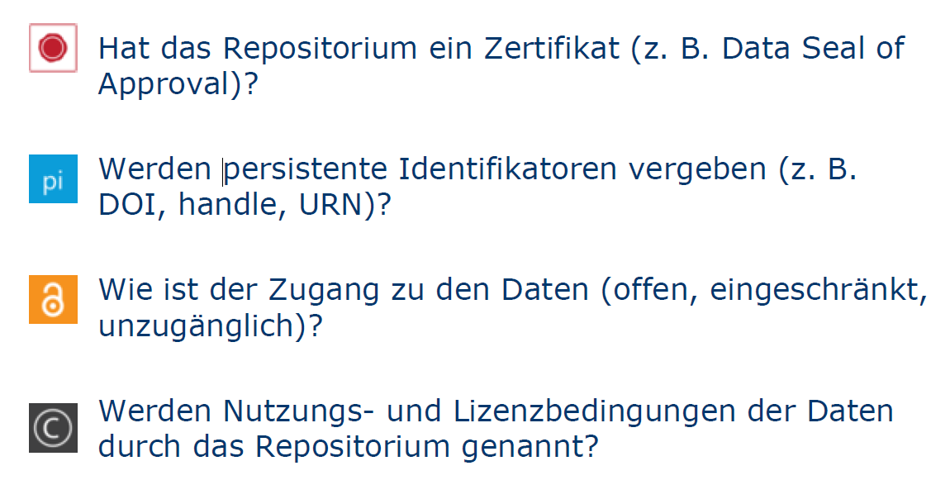
Wie wählt man ein Repositorium aus?
Weitere Kriterien:
Freier Zugang zum Repositorium
Policies/Nutzungsbedingungen
Beibehaltung der Datenhoheit
Persistente Identifikatoren für AutorInnen/Beitragende (zB ORCID)
Interoperabilität
Zugrunde liegende Kosten- und Geschäftsmodelle
Fortbestand des Repositoriums
Trägerschaft/Finanzierung – öffentlich vs. privatwirtschaftlich
Quelle: Helbig, Kerstin ; Aust, Pamela. Datenmanagementpläne für EU, DFG und BMBF. November 2015. Workshop-Unterlagen online unter: http://dx.doi.org/10.5281/zenodo.33482

Slide 42
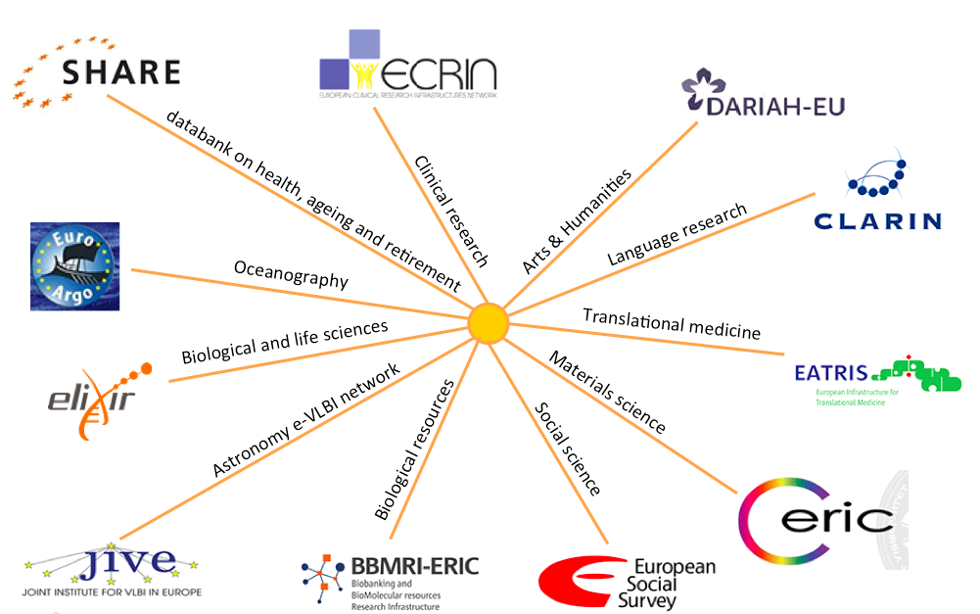
Disziplinspezifische Speicher-Infrastrukturen (EU)
Aus: Sarah Jones: The European Framework: Horizon 2020 and the Open Research Data pilot. Bologna, Workshop, November 2015

Slide 43
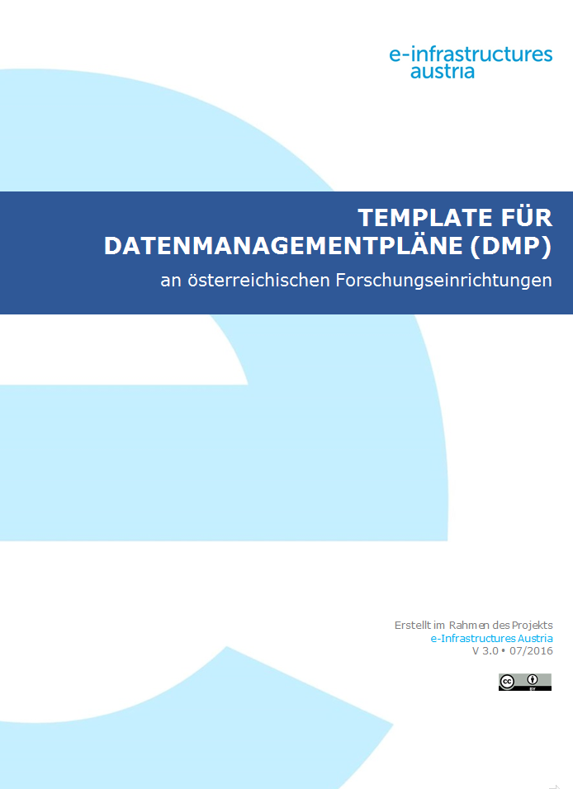
Download DMP Templates (Word Docs)
Im Rahmen des Projekts e-Infrastructures Austria wurden DMP-Templates erstellt, welche den Anforderungen der nationalen Fördergeber entsprechen.
Template Deutsch: http://phaidra.univie.ac.at/o:459215
Template Englisch: http://phaidra.univie.ac.at/o:459216

Slide 44
Danke für Ihre Aufmerksamkeit!

Slide 45
Appendix
Weiterführende Quellen und Links

Slide 46
Horizon 2020 (1/3)
Horizon 2020 – EU Guidelines:
Factsheet on Open Access: https://ec.europa.eu/programmes/horizon2020/sites/horizon2020/files/FactSheet_Open_Access.pdf
Guidelines on Open Access to Scientific Publications and Research Data in Horizon 2020: http://ec.europa.eu/research/participants/data/ref/h2020/grants_manual/hi/oa_pilot/h2020-hi-oa-pilot-guide_en.pdf
Guidelines on Data Management in Horizon 2020 (aktualisierte Fassung/Feb 2016): http://ec.europa.eu/research/participants/data/ref/h2020/grants_manual/hi/oa_pilot/h2020-hi-oa-data-mgt_en.pdf
Guidelines on FAIR Data Management in Horizon (FAIR DMP template in Annex 1!): http://ec.europa.eu/research/participants/data/ref/h2020/grants_manual/hi/oa_pilot/h2020-hi-oa-data-mgt_en.pdf
!

Slide 47
Horizon 2020 (2/3)
Horizon 2020
Horizon 2020 Programmes: http://ec.europa.eu/programmes/horizon2020/
Horizon 2020 Grant Agreement: http://ec.europa.eu/research/participants/data/ref/h2020/grants_manual/amga/h2020-amga_en.pdf
Jean-Francois Dechamp, European Commission: Open by default: the challenge of research data in Europe. 28 June 2016. Vortragsfolien unter: http://learn-rdm.eu/workshops/3rd-workshop/presentations/
Jean-Francois Dechamp, Celina Ramjoué, European Commission: Horizon 2020 and Open Access in 10 minutes. February 2016. Vortragsfolien online unter: http://de.slideshare.net/OpenAccessEC/horizon2020-and-openaccess-in-10-minutes
Martin Baumgartner, FFG: Open Access und Open Data in Horizon 2020, Vortrag vom 11.06.2015. Online unter: https://www.fosteropenscience.eu/content/open-access-and-open-data-horizon-2020-legal-requirements

Slide 48
Horizon 2020 (3/3)
Weitere Unterlagen zum Verständnis des H2020 Open Research Data Pilot:
European IPR Helpdesk: FAQs Open Access to scientific publications and research data in Horizon 2020: https://www.iprhelpdesk.eu/Fact-Sheet-Open-Access-to-Publications-and-Data-in-H2020-FAQ
OpenAIRE guide on the Open Research Data Pilot: https://www.openaire.eu/opendatapilot
OpenAIRE Research Data Management Briefing paper. February 2016: https://www.openaire.eu/briefpaper-rdm-infonoads
OpenAIRE guide on the Open Research Data Pilot: https://www.openaire.eu/opendatapilot
Infografik Open Research Data in Horizon 2020: https://ec.europa.eu/research/press/2016/pdf/opendata-infographic_072016.pdf

Slide 49
Forschungsdatenmanagement
Forschungsdatenmanagement/DMP/Lizenzen:
FOSTER (Facilitate Open Science Training for European Research): https://www.fosteropenscience.eu/
RDA (Research Data Alliance) Europe Training Programme: http://europe.rd-alliance.org/training-programme
Mantra (University of Edinburgh): http://datalib.edina.ac.uk/mantra
Research Data Oxford: http://researchdata.ox.ac.uk/
Digital Curation Center (DCC) resources on DMPs: www.dcc.ac.uk/resources/data-management-plans
Australian National Data Service (ANDS): http://ands.org.au/working-with-data/data-management/data-management-plans
Stanford University Libraries: https://library.stanford.edu/research/data-management-services/data-management-plans
Forschungsdaten in Sozial- und Wirtschaftswissenschaften: http://auffinden-zitieren-dokumentieren.de/
FAQs zu Creative-Commons-Lizenzen unter besonderer Berücksichtigung der Wissenschaft (e-Infrastructures Austria): https://phaidra.univie.ac.at/detail_object/o:408042
EUDAT: Tool für die Auswahl einer geeigneten Forschungsdaten-Lizenz: https://b2share.eudat.eu/

Slide 50
Beispiele für DMPs
DMP-Templates, gesammelt von Forschungseinrichtungen:
DMPs für Geisteswissenschaften (National Endowment for the Humanities/US): www.neh.gov/divisions/odh/grant-news/data-management-plans-successful-grant-applications-2011-2014-now-available
DMPs für unterschiedliche Disziplinen (University of California San Diego/US): http://libraries.ucsd.edu/services/data-curation/data-management/dmp-samples.html
DMP-Beispiele (Leeds University/UK): https://library.leeds.ac.uk/research-data-tools
Weitere Beispiele: www.dcc.ac.uk/resources/data-management-plans/guidance-examples
DMP Online Tools:
DMPOnline des Digital Curation Centre (DCC/UK): https://dmponline.dcc.ac.uk/
DMPTool (US): https://dmptool.org/

Slide 51
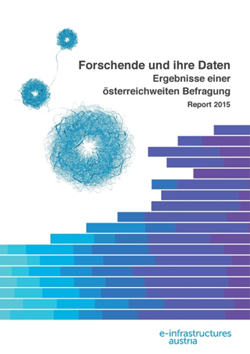
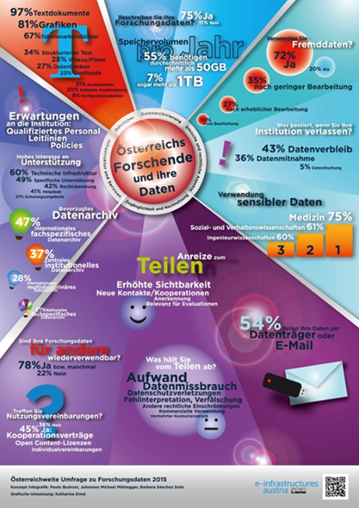
Forschungsdaten in Österreich
Download:
Forschungsdatenreport: http://dx.doi.org/10.5281/zenodo.32043
Poster: https://phaidra.univie.ac.at/detail_object/o:407560

